Slide 1


Pancasila Sebagai Dasar Negara

Slide 2
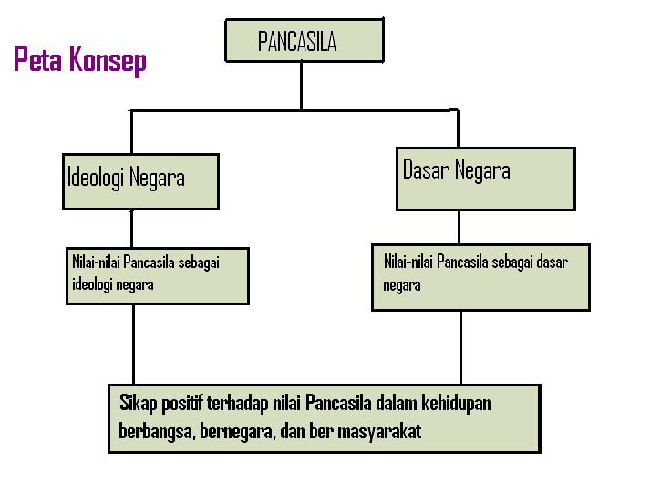

Slide 3
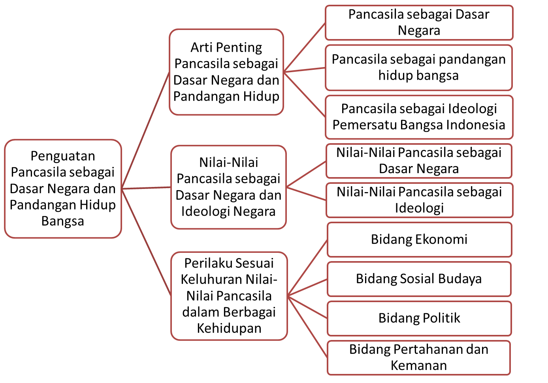

Slide 4
Diawal kita sudah mengetahui bahwa sidang PPKI pada 18 Agustus 1945 dan UUD 1945 sebagai dua diantara berbagai macam dasar hukum penetapan Pancasila sebagai dasar negara. Dasar hukum lainnya yang menguatkan Pancasila antara lain:
Pembukaan UUD 1945 alenia ke-4 yang menyatakan bahwa pembentukan pemerintahan negara Indonesia dilandasi oleh Pancasila.
Dekrit presiden 5 Juli 1959 menegaskan bahwa berlakunya kembali UUD 1945 yang berarti penetapan Pancasila sebagai dasar negara dan ideologi negara.

Slide 5
Instruksi presiden No. 12 Tahun 1968 enegaskan tentang rumusan Pancasila yang benar dan sah yang berarti Pancasila ditegaskan sebagai dasar negara dan ideologi negara.
Ketetapan MPR o. XVIII/MPR/1998 tentang pencabutan ketetapan MPR RI No. II/MPR/1978 tentang Pedoman Penghayatan dan Pengamalan Pancasila (Eka Prasetya Pancakarsa).
Kemudian tentang penegasan Pancasila sebagai dasar negara dinyatakan dalam Pembukaan UUD 1945, yaiut dasar negara dari Negara Kesatuan Indonesia harus dilaksanakan secara konsisten dalam kehidupan beregara. Bagian tak terpisahkan dari ketetapan tersebut menyatakan: ”bahwa dasar negara yang dimaksud dalam ketetapan ini di dalamnhya mengandung makna sebagai ideologi nasional sebagai cita-cita dan tujuan negara.”

Slide 6
3. Pancasila sebagai Dasar Negara
Substansi Dasar Negara
Terdapat bermacam-macam dasar negara seperti liberalisme, sosialisme, komunisme. Bangsa Indonesia menjadikan pancasila sebagai dasar negaranya. Di antara dasar-dasar negara itu ada persamaan dan ada perbedaannya.

Slide 7
B. Fungsi Dasar Negara
Pada umumnya dasar negara dipergunakan oleh bangsa pendukungnya sebagai berikut:
Dasar berdiri dan tegaknya negara
Pemikiran yang mendalam tentang dasar negara
lazimnya muncul ketika suatu bangsa hendak
mendirikan negara. Oleh karena itu, dasar negara
berfungsi sebagai dasar berdirinya suatu negara.
2) Dasar kegiatan penyelenggaraan negara
Negara didirikan untuk mewujudkan cita-cita dan
tujuan nasional suatu bangsa yang bersangkutan, di
bawah pimpinan para penyelenggara negara.

Slide 8
3) Dasar Partisipasi Warga Negara
Semua warga negara mempinyai hak dan kewajiban sama untuk mempertahankan negara dan berpatisipasi dalam upaya bersama mencapai tujuan bangsa.

Slide 9
4. Pancasila sbg Pemersatuan Bangsa
Dalam kehidupan yang beraneka ragam adat dan budaya, pada dasarnya setiap adat budaya telah mengamalkan kelima unsur Pancasila sehingga dapat dinyatakan berpancasila dalam adat budaya.
Di samping itu, di dalam kehidupan “beragamapun” telah mengamalkan juga kelima unsur Pancasila dalam kehidupan sehari-hari. Setiap agama di Indonesia pada dasarnya mengajarkan berketuhanan, mengajarkan tentang kemanusiaan dan menumbuhkan rasa persatuan dan keadilan.

Slide 10


5. Pancasila sbg Ideologi Bangsa
Ideologi berasal dari kata ‘idea’ = gagasan, konsep, pengertian dasar, cita-cita.
‘logos’= ilmu. Kata idea berasal dari kata bahasa Yunani ‘eidos’=bentuk. ‘Idein’=melihat.
Secara harfiah, Ideologi adalah ilmu pengetahuan tentang ide-ide (the science of ideas), atau ajaran tentang pengertian-pengertian dasar.

Slide 11
Ideologi menurut Kamus Umum Bhs Indonesia adalah keyakinan yang dicita-citakan sebagai dasar pemerintahan negara.

Slide 12
Sedangkan pengertian ‘ideologi’ secara umum adalah kumpulan gagasan-gagasan, ide-ide, keyakinan-keyakinan, kepercayaan-kepercayaan yang menyeluruh dan sistematis, yang menyangkut dan mengatur tingkah laku sekelompok manusia tertentu dalam pelbagai bidang kehidupan yang menyangkut bidang politik (termasuk bidang pertahanan dan keamanan), bidang sosial, bidang kebudayaan, dan bidang keagamaan.

Slide 13
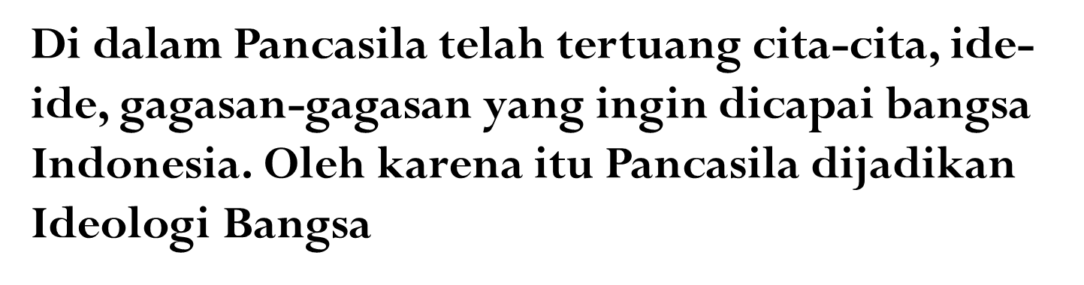
Di dalam Pancasila telah tertuang cita-cita, ide-ide, gagasan-gagasan yang ingin dicapai bangsa Indonesia. Oleh karena itu Pancasila dijadikan Ideologi Bangsa

Slide 14
Pancasila di angkat atau di ambil dari nilai-nilai adat-istiadat yang terdapat dalam pandangan hidup masyarakat Indonesia, dengan kata lain pancasila merupakan bahan yang di angkat dari pandangan hidup masyarakat Indonesia.

Slide 15
6. Pancasila sebagai Ideologi Terbuka dan
Ideologi Tertutup
Ideologi Terbuka merupakan suatu sistem pemikiran terbuka sedangkan ideologi tertutup merupakan suatu sistem pemikiran tertutup.

Slide 16

Ciri - Ciri khas Ideologi tertutup :
1) Ideologi itu bukan cita-cita yang sudah hidup dalam masyarakat, melainkan cita-cita satu kelompok orang yang mendasari suatu program untuk mengubah dan membaharui masyarakat. Hal ini berarti demi ideologi masyarakat harus berkorban untuk menilai kepercayaan ideologi dan kesetiaannya sebagai warga masyarakat.

Slide 17
Isinya bukan hanya berupa nilai-nilai dan cita-cita tertentu melainkan terdiri dari tuntutan-tuntutan konkret dan operasional yang keras.
Jadi ideologi tertutup bersifat totaliter dan menyangkut segala segi kehidupan.

Slide 18
2) Pancasila sebagai Ideologi Terbuka
Pancasila sbg ideologi terbuka adalah Pancasila bersifat aktual, dinamis, antisipatif dan senantiasa mampu menyesuaikan dgn perkembangan jaman.
Sbg suatu ideologi terbuka, Pancasila memiliki dimensi :
Dimensi idealistis, yaitu nilai-nilai dasar yang terkandung dalam pancasila yang bersifat sistematis dan rasional yaitu hakikat nilai yang terkandung dalam lima sila Pancasila.

Slide 19
2) Dimensi normatif, nilai-nilai yang terkandung dalam Pancasila perlu dijabarkan dalam suatu sistem norma, sebagaimana terkandung dalam Pembukaan UUD 1945.
Dimensi realistis, mencerminkan realitas yg
hidup dan berkembang dlm masyarakat.
Oleh karena itu Pancasila harus dijabarkan dalam kehidupan sehari-hari sehingga bersifat realistis artinya mampu dijabarkan dalam kehidupan nyata dalam berbagai bidang.

Slide 20
Keterbukaan Pancasila dibuktikan dengan keterbukaan dalam menerima budaya asing masuk ke Indonesia selama budaya asing itu tidak melanggar nilai-nilai yang terkandung dalam lima sila Pancasila. Misalnya masuknya budaya India, Islam, barat dan sebagainya.

Slide 21

7. Pancasila sbg Jiwa Bangsa Indonesia
Pancasila sebagai jiwa Bangsa lahir bersamaan dengan adanya Bangsa Indonesia yaitu pada jaman dahulu kala pada masa kejayaan nasional. Hal ini sesuai dengan apa yang telah dikemukakan oleh Prof. Mr. A.G. Pringgodigdo dalam tulisann beliau dalam Pancasila, yang menyatakan bahwa Pancasila itu sendiri telah ada sejak adanya Bangsa Indonesia.

Slide 22
8. Pancasila sebagai kepribadian bangsa
Pancasila bukan merupakan pemikiran perorangan melainkan merupakan suatu proses kausalitas dari Pancasila,yaitu sebelum disahkan menjadi dasar negara nilai-nilai pancasila dalam kehidupan sehari-hari baik sebagai pandangan hidup bangsa dan filsafat hidup bangsa Indonesia telah megkristalisasi dalam kehudupan berbangsa dan bernegara.
Karena nilai nilai Pancasila telah diyakini kebenarannya, yang menimbulkan tekad bagi untuk mewujudkan dalam sikap dan tingkah lakunya,

Slide 23
Artinya Pancasila lahir bersama dengan lahirnya bangsa Indonesia dan merupakan ciri khas bangsa Indonesia dalam sikap mental maupun tingkah lakunya sehingga dapat membedakan dengan bangsa lain.
Hal ini treungkap dalam sila-sila dalam Pancasila
Dari dulu bangsa indonesia sebagai manusia yang religius
Bangsa Indonesia dalam struktur sosial
Cita-cita dan kesatuan tercermin dalam berbagai istilah seperti, tanah air, tanah tumpah darah,Bineka Tunggal ika, merah putih,gotong royong dll.sekaligussebagai cernin nasionalisme.

Slide 24
9. Pancasila Sebagai Perjanjian Luhur
Artinya Pancasila telah disepakati secara nasional sebagai dasar negara tanggal 18 Agustus 1945 melalui sidang PPKI (Panitia Persiapan kemerdekaan Indonesia).

Slide 25

10 Pancasila sebagai Sumber dari segala
sumber tertib hukum artinya
bahwa segala peraturan perundang- undangan yang berlaku di Indonesia harus bersumberkan Pancasila atau tidak bertentangan dengan Pancasila.

Slide 26
11. Pancasila sebagai Cita-cita dan tujuan yang akan dicapai bangsa Indonesia,
yaitu masyarakat adil dan makmur yang merata materiil dan spiritual yang berdasarkan Pancasila.

Slide 27
12. Pancasila sbg Falsafah Bangsa dan negara Indonesia
Pancasila merupakan sarana yang ampuh untuk mempersatukan Bangsa Indonesia. Karena Pancasila adalah palsafah hidup dan kepribadian Bangsa Indonesia yang mengandung nilai-nilai dan norma-norma yang oleh Bangsa Indonesia diyakini paling benar, adil, bijaksana dan tepat bagi Bangsa Indonesia untuk mempersatukan Rakyat Indonesia.

Slide 28
13. Pancasila Sebagai Pandangan Hidup
Setiap manusia di dunia pasti mempunyai pandangan hidup. Pandangan hidup adalah suatu wawasan menyeluruh terhadap kehidupan yang terdiri dari kesatuan rangkaian nilai-nilai luhur. Pandangan hidup berfungsi sebagai pedoman untuk mengatur hubungan manusia dengan sesama, lingkungan dan mengatur hubungan manusia dengan Tuhannya.

Slide 29
14.Pancasila sbg Pemersatuan Bangsa
Dalam kehidupan bangsa Indonesia yang beraneka ragam adat dan budaya, pada dasarnya setiap adat budaya telah mengamalkan juga kelima unsur Pancasila sehingga dapat dinyatakan berpancasila dalam adat budaya. Di samping itu, di dalam kehidupan beragamapun telah mengamalkan juga kelima unsur Pancasila dalam kehidupan sehari-hari.

Slide 30
Setiap agama di Indonesia pada dasarnya mengajarkan berketuhanan, mengajarkan juga tentang kemanusiaan dan menumbuhkan rasa persatuan dan keadilan. Jadi semua bentuk agama apapun di Indonesia telah mengamalkan Pancasila sehingga dalam kehidupan beragama ada rasa persatuan dan saling menghormati antar umat beragama.

Slide 31
Bangsa Indonesia yang terdiri dari berbagai macam-macam suku pun bukan menjadi suatu pembeda bagi warga negara Indonesia, justru ini dijadikan nilai positif bagi Indonesia sebagai negara yang beragam suku dan budaya. Semboyan Bhineka Tunggal Ika yang artinya walaupun berbeda-beda tetapi tetap satu jua adalah prinsip kuat bangsa Indonesia walaupun Indonesia adalah bangsa majemuk yang multi agama, multi bahasa, multi budaya dan multi ras.

Slide 32
Manusia sebagai makhluk ciptaan Tuhan Yang Maha Esa dalam perjuangan untuk mencapai kehidupan yang lebih sempurna, senantiasa memerlukan nilai-nilai luhur yang dijunjungnya sebagai pandangan hidup. Nilai-nilai luhur adalah suatu tolok ukur kebaikan yang berkaitan dengan hal-hal yang bersifat mendasar dalam hidup manusia seperti cita-cita yang hendak dicapainya di masa depan.

